Slide 1
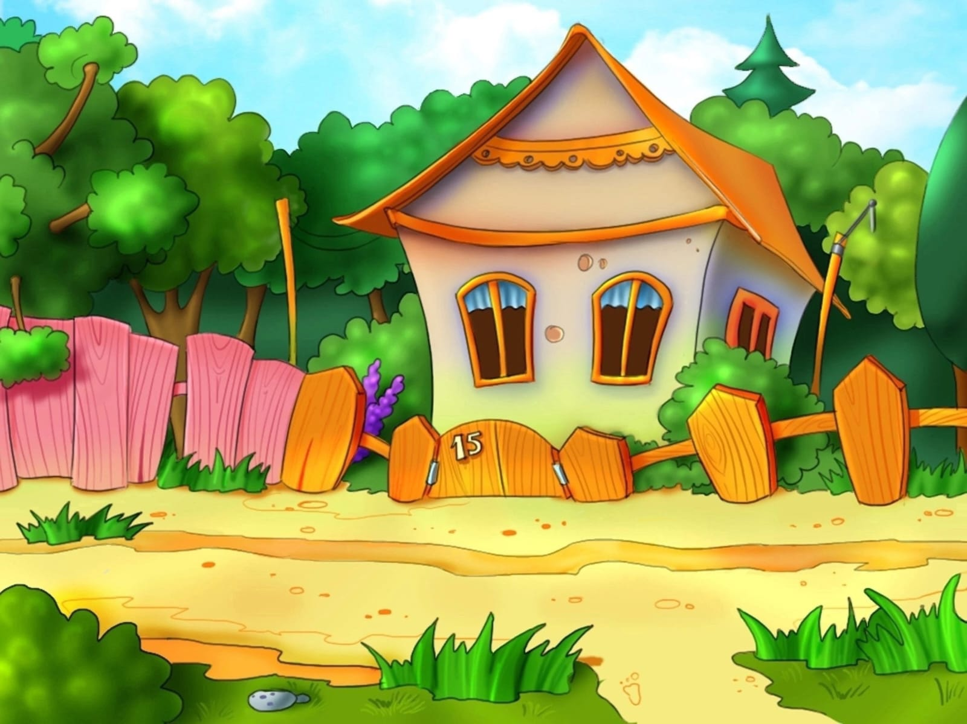
Интерактивная игра :
«Колобок и весёлый счёт»

Slide 2
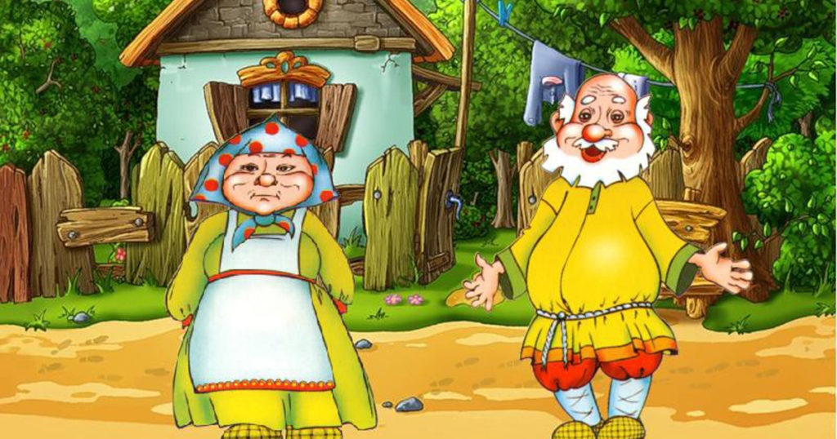


Slide 3
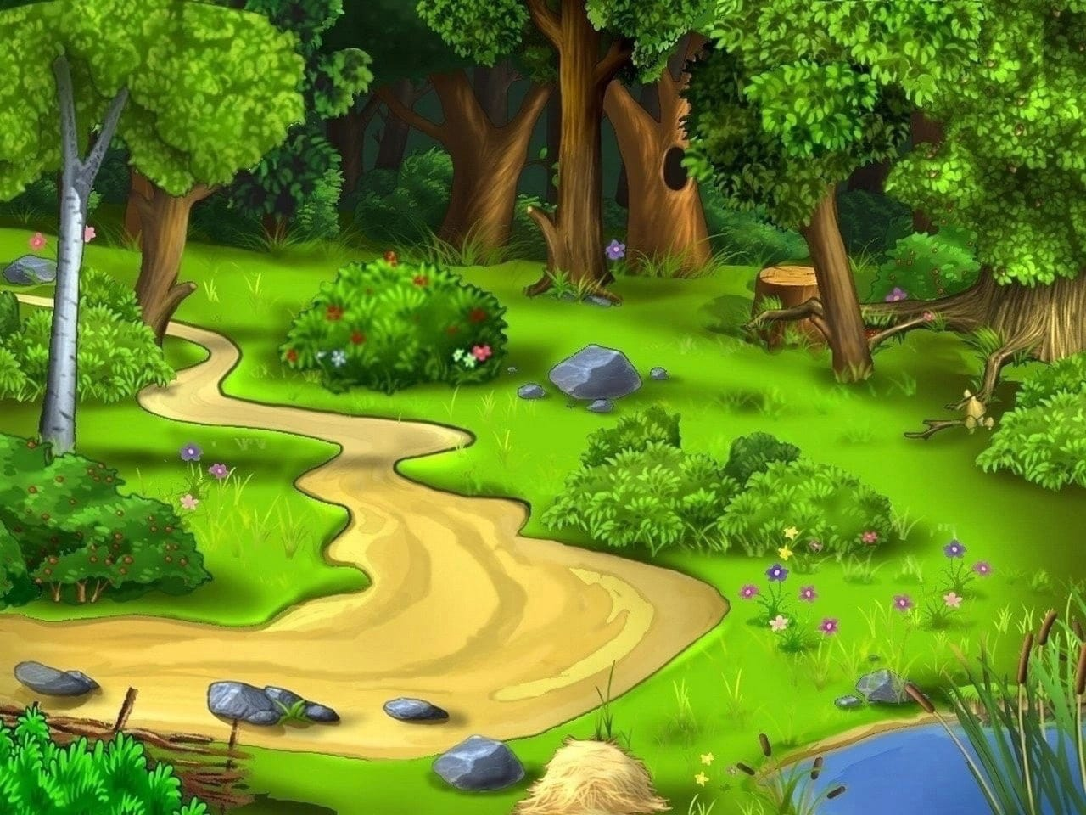
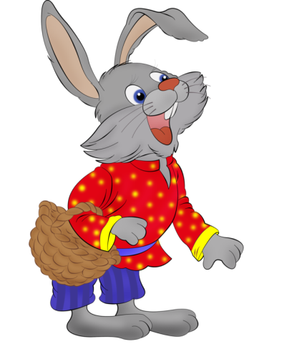
1

Slide 4
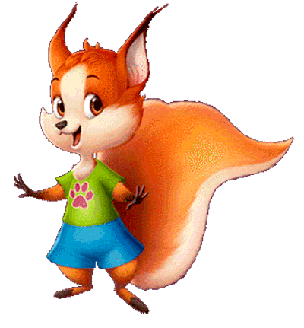
2

Slide 5

3

Slide 6


4

Slide 7


5

Slide 8

1
2
3
5
4

